Slide 1












翩
翩
年
少
不
好
弄
弱
班级学风建设ppt模板

Slide 2


勤奋好学
讲究卫生
文明礼貌
目录
遵守秩序
勤俭节约
诚实守信
守时惜时

Slide 3


勤
奋
好
学

Slide 4




01
鸟欲高飞先振翅人求上进先读书
宝剑锋从磨砺出梅花香自苦寒来
勤奋好学
（ Studious ）

Slide 5



勤奋好学·要做到
课前提前预习
查寻资料
上课前预习老师上课时候的内容
会利用查找学习资料
上课专心听讲
仔细审题
上课认真听讲，做好笔记
考试时、做作业时看清题目再动手
爱提问题
勤于动笔
遇到不懂的，向老师和同学请教
多多动手，多多联系
及时改正错题
认真书写
答错的题目，及时修改，找到正确答案
书写工整，姿势正确

Slide 6
讲
究
卫
生

Slide 7


干干净净
预防百病
02
讲究卫生
（ Hygiene ）

Slide 8
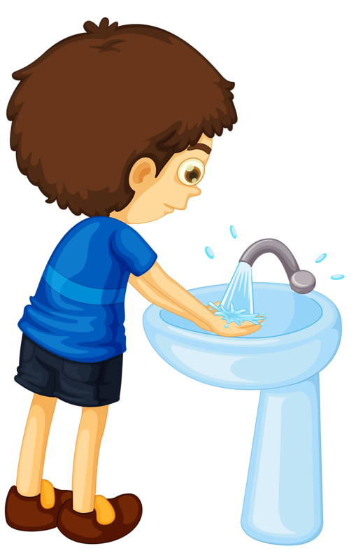



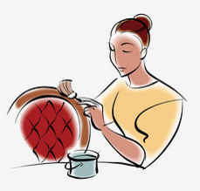
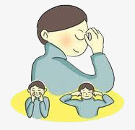
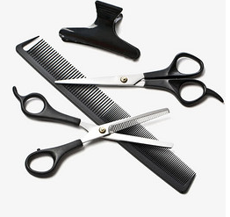
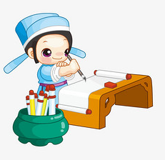




讲究卫生·要做到
01
02
03
04
饭前便后要洗手
要做到三勤
勤剪指甲
注意读写卫生
05
06
07
注意用眼卫生
随时随地勤洗手
注意饮食卫生
08
09
早晚刷牙，食后漱口
早晚洗脸，用流水洗脸

Slide 9
文
明
礼
貌

Slide 10


人无礼不立
03
文明礼貌
（ Manners）
事无礼不成
国无礼不宁

Slide 11



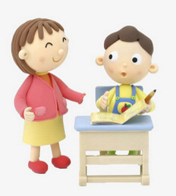




文明礼貌·要做到
热爱祖国，升国旗奏国歌时自觉肃立。
见到老师、客人主动问好
自觉使用“请”、“您好”“谢谢”、“对不起”、“再见”等礼貌用语。
在接受别人的帮助时，要微笑着向别人致谢。
向别人请教，态度要诚恳。
不打架，不骂人，公共场所不喧哗。
不给同学起绰号，不歧视身体有残疾的同学。当同学答错问题时，不起哄、不嘲笑。
集合做到“快、静、齐”，观看比赛文明喝采

Slide 12
遵
守
秩
序

Slide 13


没有规矩
04
遵守秩序
不成方圆
（ Orders）

Slide 14

遵守秩序·要做到
01
上下楼梯，轻声慢步，靠右边行。
02
上下学排路队，红灯停，绿灯行，不乱穿马路，不在马路上追跑打闹。过路口，注意避让车辆。
03
购物、上车时自觉排队，不加塞，集会时按指定位置就座。在公共场合遵守纪律，不大声喧哗。
04
爱护学校、公园花草树木和公共设施，不乱踩绿地，不随手折花枝，不乱涂乱划

Slide 15
勤
俭
节
约

Slide 16


静以修身
俭以养德
05
勤俭节约
（ Frugality）

Slide 17








勤俭节约·要做到
爱惜学习用品，不在课本上乱写乱划，不随便撕扯作业本。
不随便向家长要钱，不乱花钱买零食、玩具等。
珍惜粮食，不挑食，不浪费饭菜。
节约用电、用水，做到人走灯灭，水龙头用后随时关紧开关。
自己、他人、集体的财物要爱护，轻开关门窗，轻拿轻放物品。不在桌子上凳子上乱写乱划乱贴

Slide 18
诚
实
守
信

Slide 19


06
诚信为人之本
诚实守信
（ Honest）

Slide 20


诚实守信·要做到
02
答应的事确实难完成的，应向对方说明原由，用诚挚的态度向对方表示歉意
03
01
借了别人的东西要按期归还，说话要算话
诚实守信，说了就要努力去做。

Slide 21
守
时
惜
时

Slide 22


07
守时惜时
（ Care Time）
一寸光阴一寸金
寸金难买寸光阴

Slide 23



守时惜时·要做到
01
02
03
04
晚上按时睡觉，早上按时起床。
放学后按时回家，不在马路上溜达玩耍.
回家后，马上完成老师布置的作业，当天事当天毕。
做事有计划，不盲目、不拖沓 。

Slide 24
展
示
完
毕
谢
观
看
谢

